Slide 1
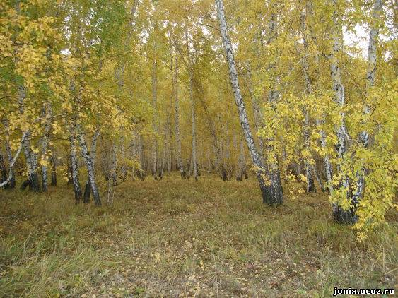
Съедобные и несъедобные грибы

Slide 2
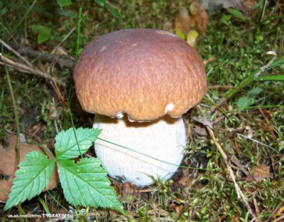
Боровик
Глубоко был спрятан он,
Раз-два-три - и вышел вон,
И стоит он на виду.
Белый, я тебя найду.

Slide 3
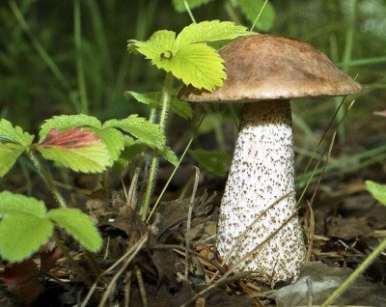
Подберезовик
Не спорю - не белый,
Я, братцы, попроще.
Расту я обычно
В берёзовой роще.
В роще у берёзки
Повстречались тёзки!

Slide 4
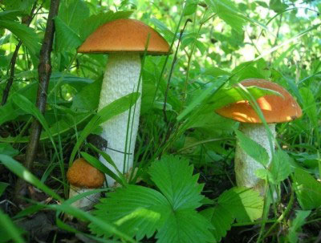
Подосиновик
Я в красной шапочке расту
Среди корней осиновых.
Меня увидишь за версту -
Зовусь я - ...
Мальчик с пальчик,
Шапка красная.

Slide 5
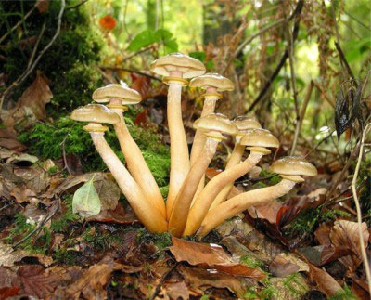
Опята
Есть семейные грибы,
Лишь семьей живут они
На пеньках и на корнях,
И в траве на вырубках.
Эти дружные ребята
Называются… опята.

Slide 6
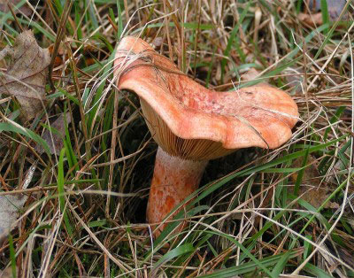
Рыжик
Королевским гриб зовут,-
Рыженький, с кружочками.
Вкусный он и ароматный.
Есть его всегда приятно
Жареным или солёным,
Или в тесте запечённым.

Slide 7
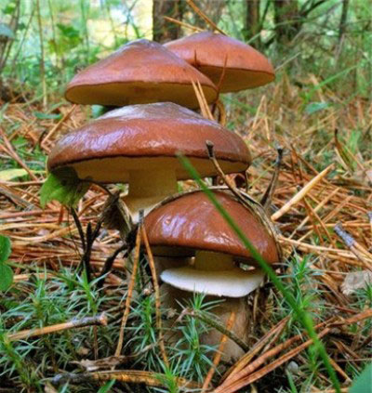
Масленок
Шоколадно-бурый гриб,
К скользкой шляпке лист прилип.
Воротник ажурный тонок - Гриб такой зовут... (Маслёнок)

Slide 8
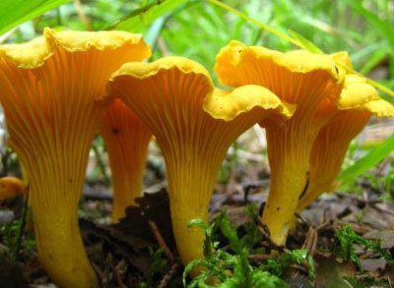
лисички
Что за желтые сестрички
Спрятались в траве густой?
Вижу я их всех отлично,
Заберу скорей домой.
Очень чистый, вкусный гриб –
Рад и повар, и грибник.
Эти желтые сестрички
Называются… лисички.

Slide 9
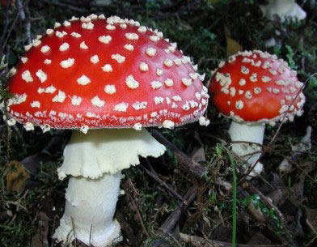
Мухомор
Знают даже малыши
Красно-белые грибы
Те, что с мухами не дружат.
Не бери ты их на ужин –
Несъедобен этот гриб,
Хоть красавец он на вид.
Называют с давних пор
Гриб тот – красный… мухомор.

Slide 10
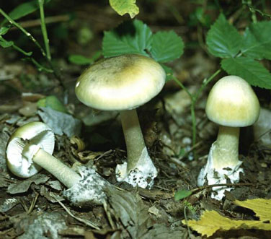
Бледная поганка
Бледная она стоит,
У нее съедобный вид.
Принесешь домой – беда,
Будет ядом та еда.
Знай, что этот гриб – обманка,
Враг наш – бледная… поганка.

Slide 11
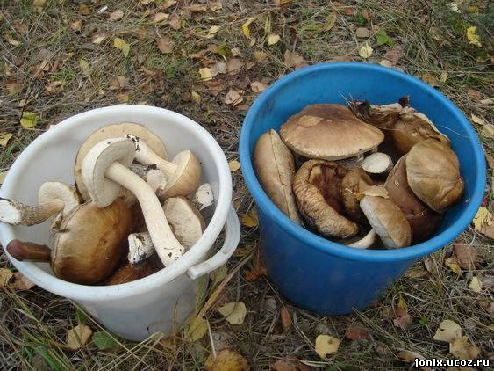
Богатый урожай осени

